Slide 1
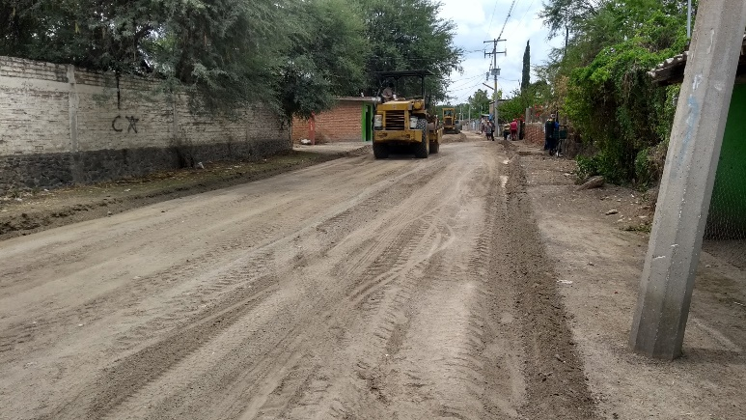
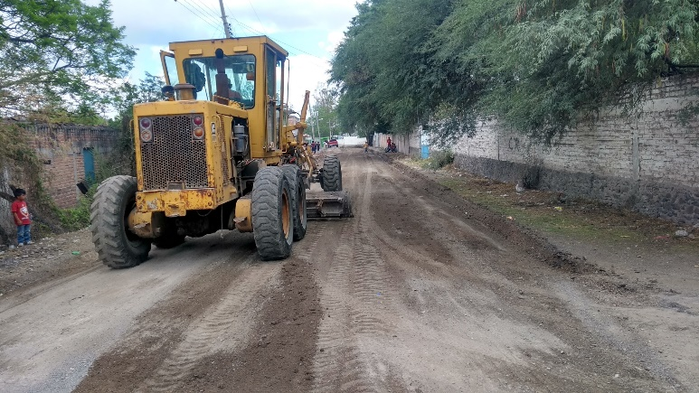
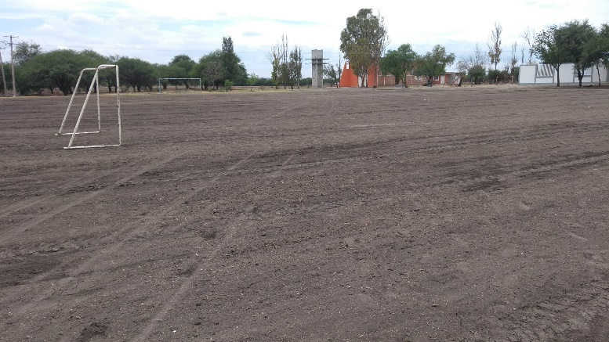
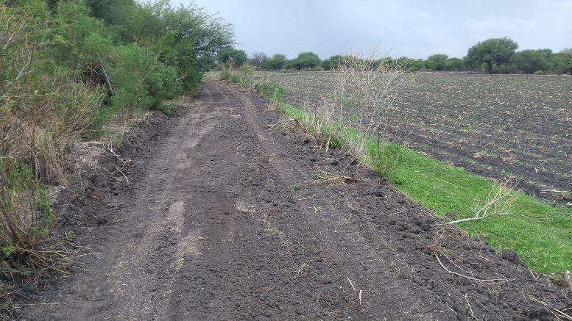
REPORTE MES DE JUNIO
MAQUINARIA
RENIVELACION EN LA COMUNIDAD PLAN LIBERTADOR
FECHA INICIO
CONCEPTO
UNIDAD
CANTIDAD
FECHA TERMINO
11/06/2020
CAMINO PRINCIPAL
CAMPO DE FUT BOL
CALLE LOMITA
CAMINO LA LOMITA AL CAMPO
M2
M2
M2
M2
2,052
5,600
265
3,740
24/06/2020
CAMINO PRINCIPAL
CALLE LOMITA
CAMPO DE FUT BOL
CAMINO LA LOMITA AL CAMPO

